Slide 1

En Organisasjon for alle

Slide 2
Hvem er metalheads against bullying?
Starter 2015
Bruker og pårørende organisasjon
Et styre som består av 3 personer
Ca 20 frivillige med egenerfaring innen mange områder
Ca 20000 følgere på sosiale medier

Slide 3

Grunnen til at vi har en skalle i logoen:
Det er vanskelig og se om skallen er
Mann eller kvinne
Hetro eller homo
trans
Svart eller hvit
Tykk eller tynn
Fattig eller rik
Snill eller slem
Religiøs eller atheist
Metalhue eller ikke
Skallen minner oss på at vi alle er like

Slide 4
Hvordan vi i MAB jobber og kan hjelpe?
Arrangerer Prettier scars
Arrangerer seminarer/fagdag mot mobbing
Jobber med å få til en offisiell verdensdag mot mobbing 20 sept.
Bistå i møter med f.eks. skole, bup. barnevern. advokat, lege, dps osv.
Antimobbe magasin online en gang i mnd.
Henvise til «eksperter» personer med egenerfaring.
Ta med personer ut på f.eks. kafè, middag festivaler.
Bygge opp selvbilde/selvtillit
Har en pårørendegruppe av mobbing første og foreløpig eneste i Norge
Snakk med oss om mobbing popup turne 2023
1-1 samtaler
Være et med menneske.

Slide 5
Hvor foregår Mobbing ?
Det kan forekomme hjemme.
Det kan forekomme på nett.
Det kan forekomme på skolen.
Det kan forekomme på arbeidsplassen.
Det kan forekomme på fritiden.
Det og mobbe seg selv.

Slide 6
Noen eksempler på mobbing.
Å bli baksnakket
Å få spredt et rykte om seg
Å bli holdt utenfor
Å bli kalt noe stygt eller få en stygg kommentar
Å bli slått, dytta eller andre fysiske ting
Å få sekken sin, eller noe annet man eier kastet rundt.
Å bli utelukket på sosiale medier
Å sende anonyme meldinger

Slide 7
Hva er det som gjør at vi mobber andre?
Blitt mobbet selv?
Tilhørighet?
Følelse av «Makt/kontroll»?
Press?
Redsel/usikkerhet?
Sjalusi?
Gjengmentalitet? (Anerkjennelse)
Dårlig selvbilde/selvfølelse?
Kommer fra et hjem preget av F.eks:
Vold
Rus/avhengighet
Sykdom
God/dårlig økonomi
Overgrep
Psykisk mishandling
Skilte foreldre
Fraværende foreldre/foresatte

Slide 8
Hva snakker vi med barn/unge/vennene våre om?
Er vi oppmerksomme på hva vi sier?
Hvordan oppfører vi oss på sosiale medier?
Hva sies videre?
Hva får barn/unge/venner med seg?
Mobbing i dag er ikke på samme måte nå som før, pga sosiale medier
Sjekk barnas sosiale medier.
Hva er greit og ikke greit på sosiale medier, snakk om det
Det er anbefalt aldersgrense 12 år

Slide 9
Hva gjør man hvis man oppdager/blir mobbet?
Barnehage/skole
Arbeidslivet
Forteller en venn
Forteller til foreldre/foresatte
Opprette 9 a sak
Forteller til en lærer
Forteller til helsesøster
Forteller til en voksen du stoler på
Sykemelding
Tar kontakt med MAB
Arbeidsgiver
Kollegaer
Ledelsen
Verneombud
Tillitsvalgte
Bedriftshelsetjenesten/fastlege
Sykemelding
Arbeidstilsynet/fagforbundet
Tar kontakt med MAB

Slide 10
Vi opplever ofte at offentlige/Helsevesenet:
Ikke tar mobbing seriøst nok
Ser ikke senskader av mobbing

Slide 11
KONSEKVENSER AV MOBBING
Dårlig selvbilde
Dårlig selvfølelse
Lav selvtillit
Stoler ikke på mennesker
Depresjon
Angst
Extremt sinne
PTSD
Selvskading
Rus/avhengighet
Drap
Selvmord

Slide 12
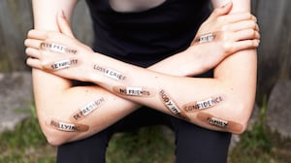
Selvskading
Hva er det?

Slide 13
Hva er selvskading?
Selvskading er også en form for rus.
Når man selvskader så produserer kroppen endorfiner, dopamin og adrenalin
Man kan/blir avvhenging av det.
Det kan være likevanskelig og slutte med som for eksempel alkohol eller andre rusmidler

Slide 14
- Kutting
- Spise for mye spise for lite
- Overtrene
- Brenne seg
- Slå/sparke i vegger osv
- Plukke på sår
- Bite seg selv
- Klore seg selv
- Rive av neglebånd eller negler
- Gjennomhulle kroppen med objekter

Slide 15
- Bruke skadelige stoffer for utskylling eller klyster
- Dunke hode med harde flater
- Nappe hår
- Kvele eller slå seg selv
- Svelge etsende vesker
- Svelge barberblad bestikk ol
- Spise glass
- Grave seg til blods i munnhulen
- Helle etsende vesker i sår
- Kokende vann
Sex
Alkohol-piller-narkotiskestoffer

Slide 16
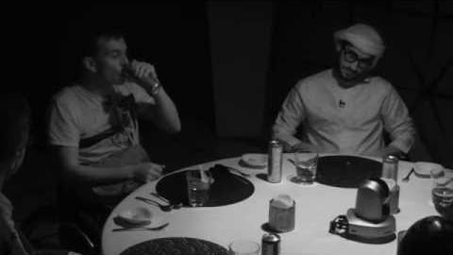

Slide 17
Hvordan stoppe mobbing?
Det starter med deg og meg.
Ikke være dømmende
Respektere at man er annerledes
Være inkluderende
Ser man at noe foregår? GRIP INN
Kan vi tolerere alle?
Vær deg selv og ikke hva andre vil du skal være
Hva andre vil si…. Er 4 ord som ødlegger mange drømmer

Slide 18


Slide 19
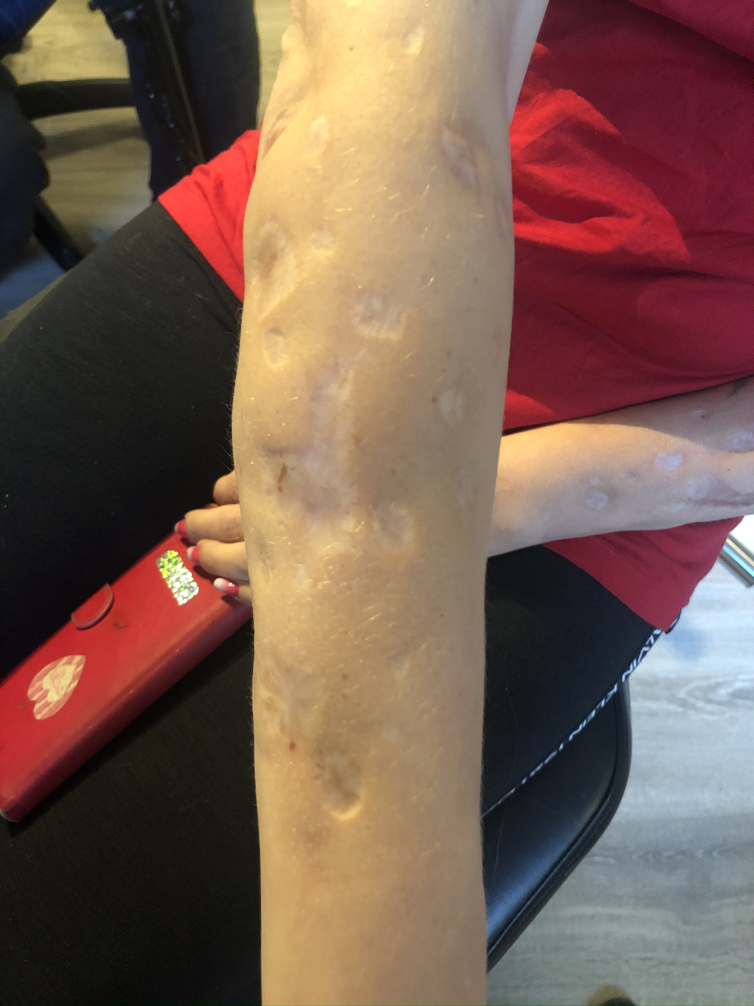
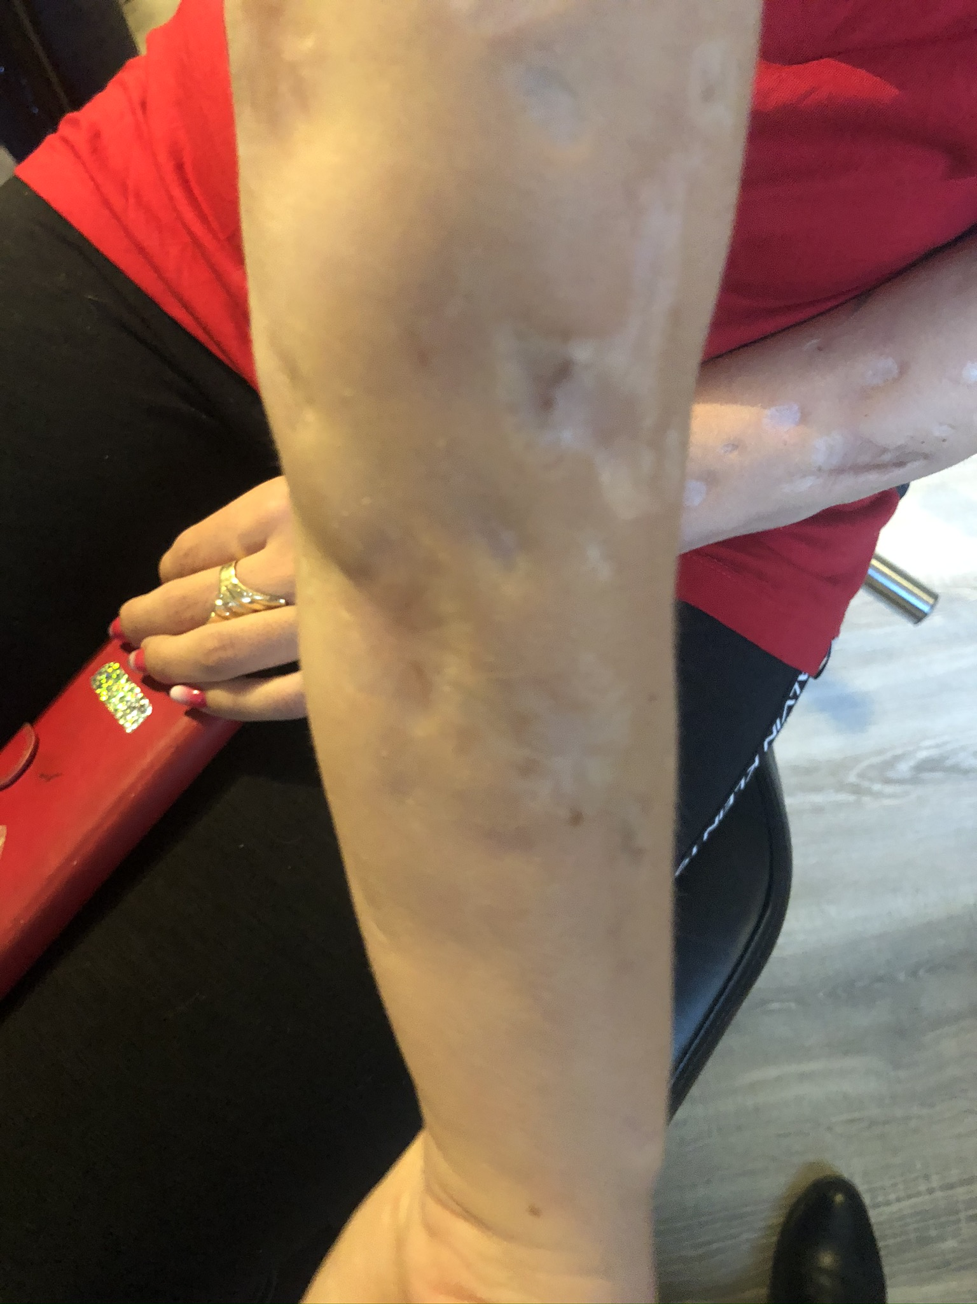
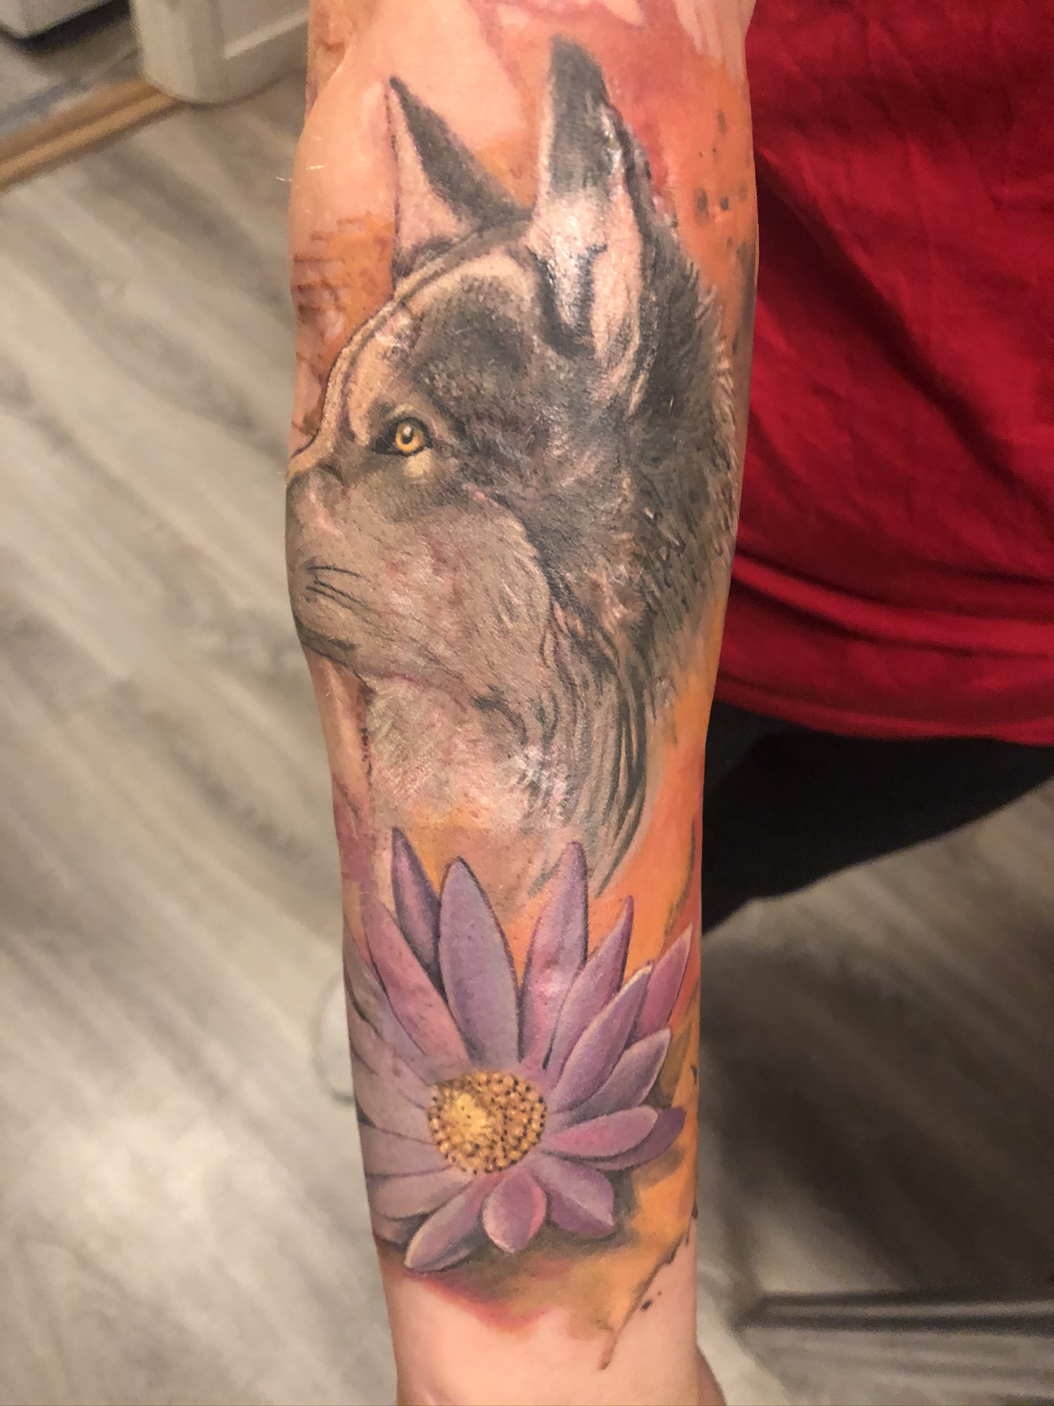
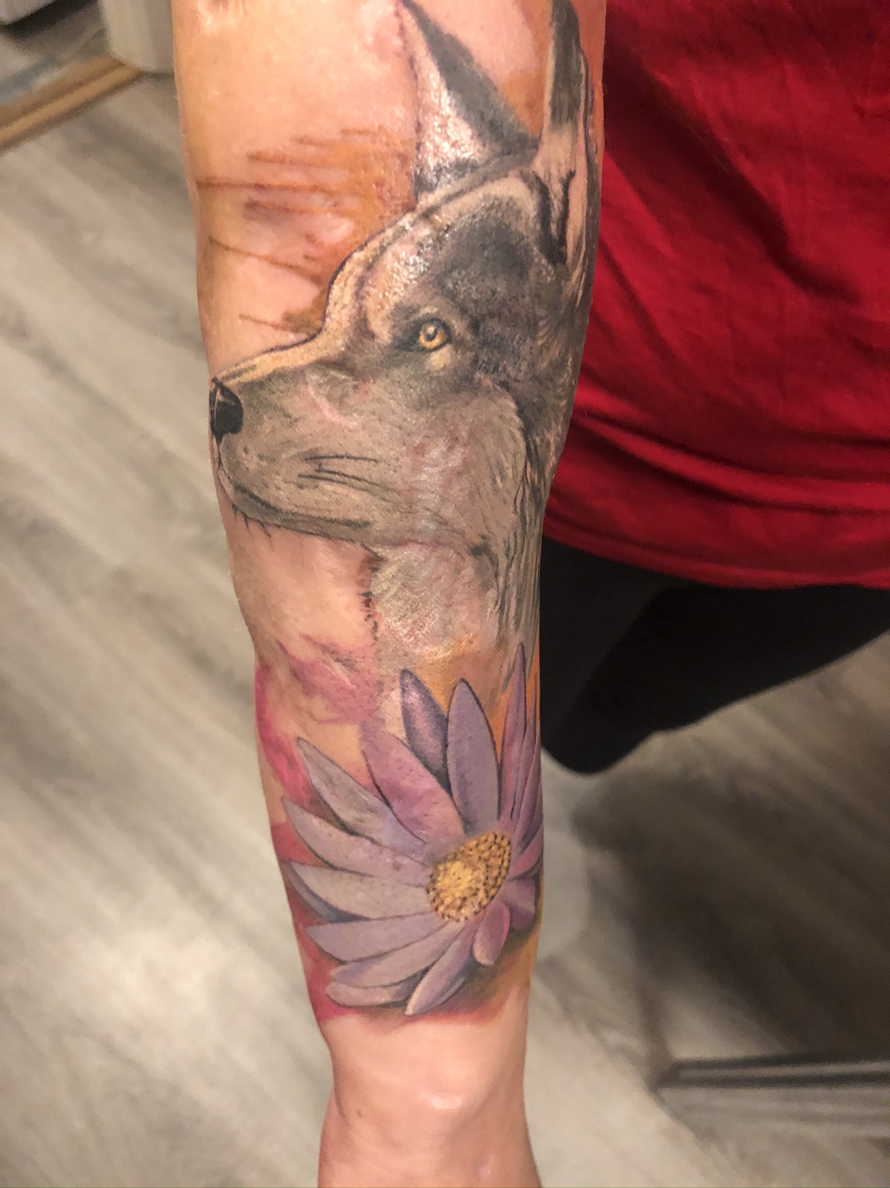

Slide 20
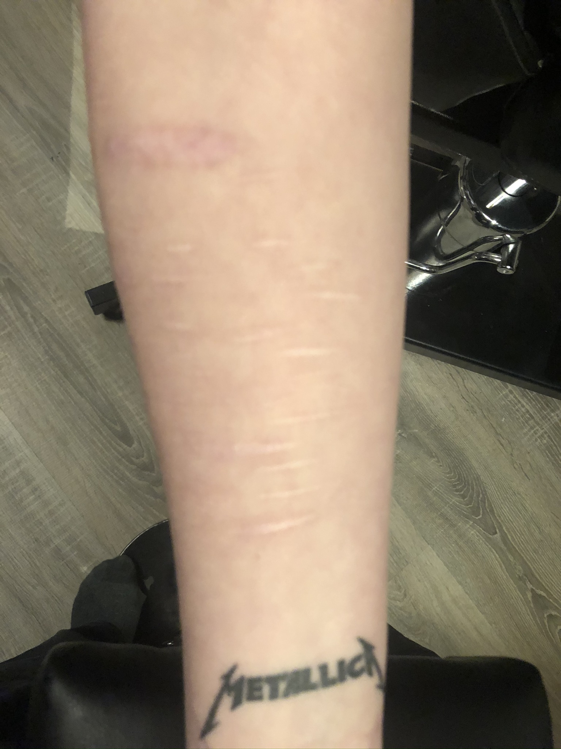
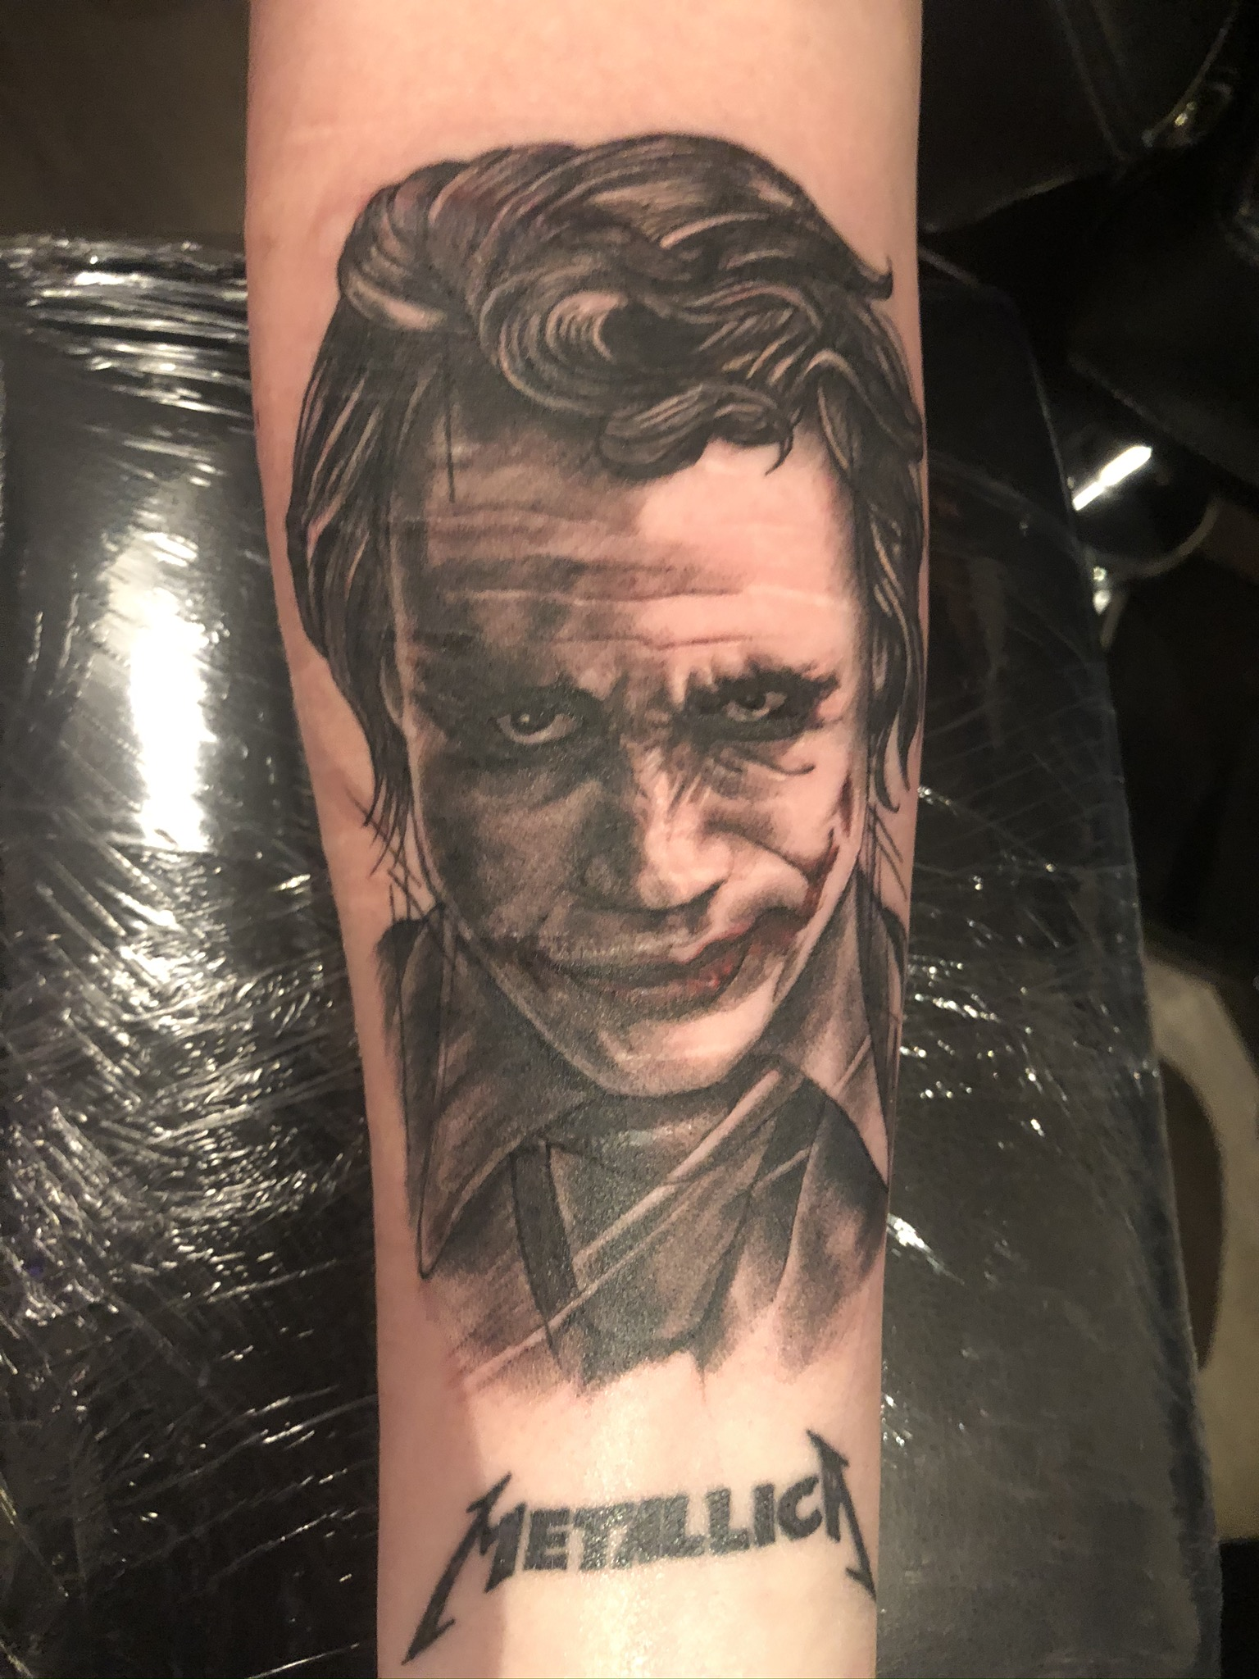
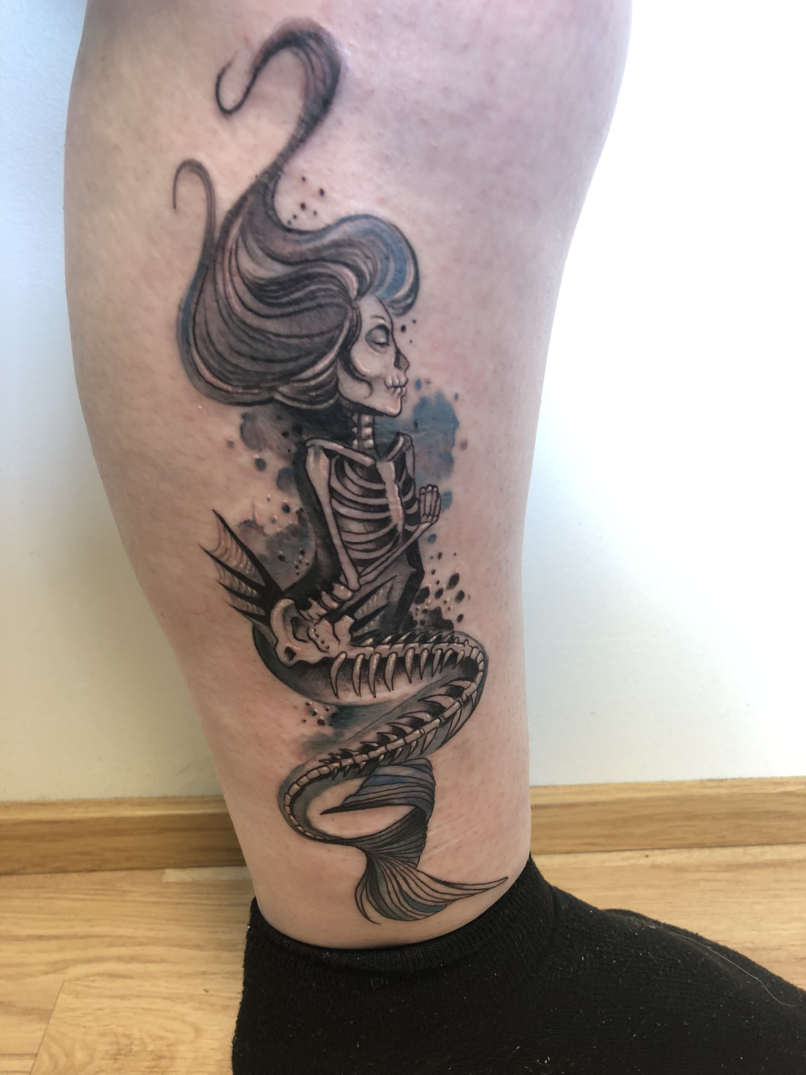
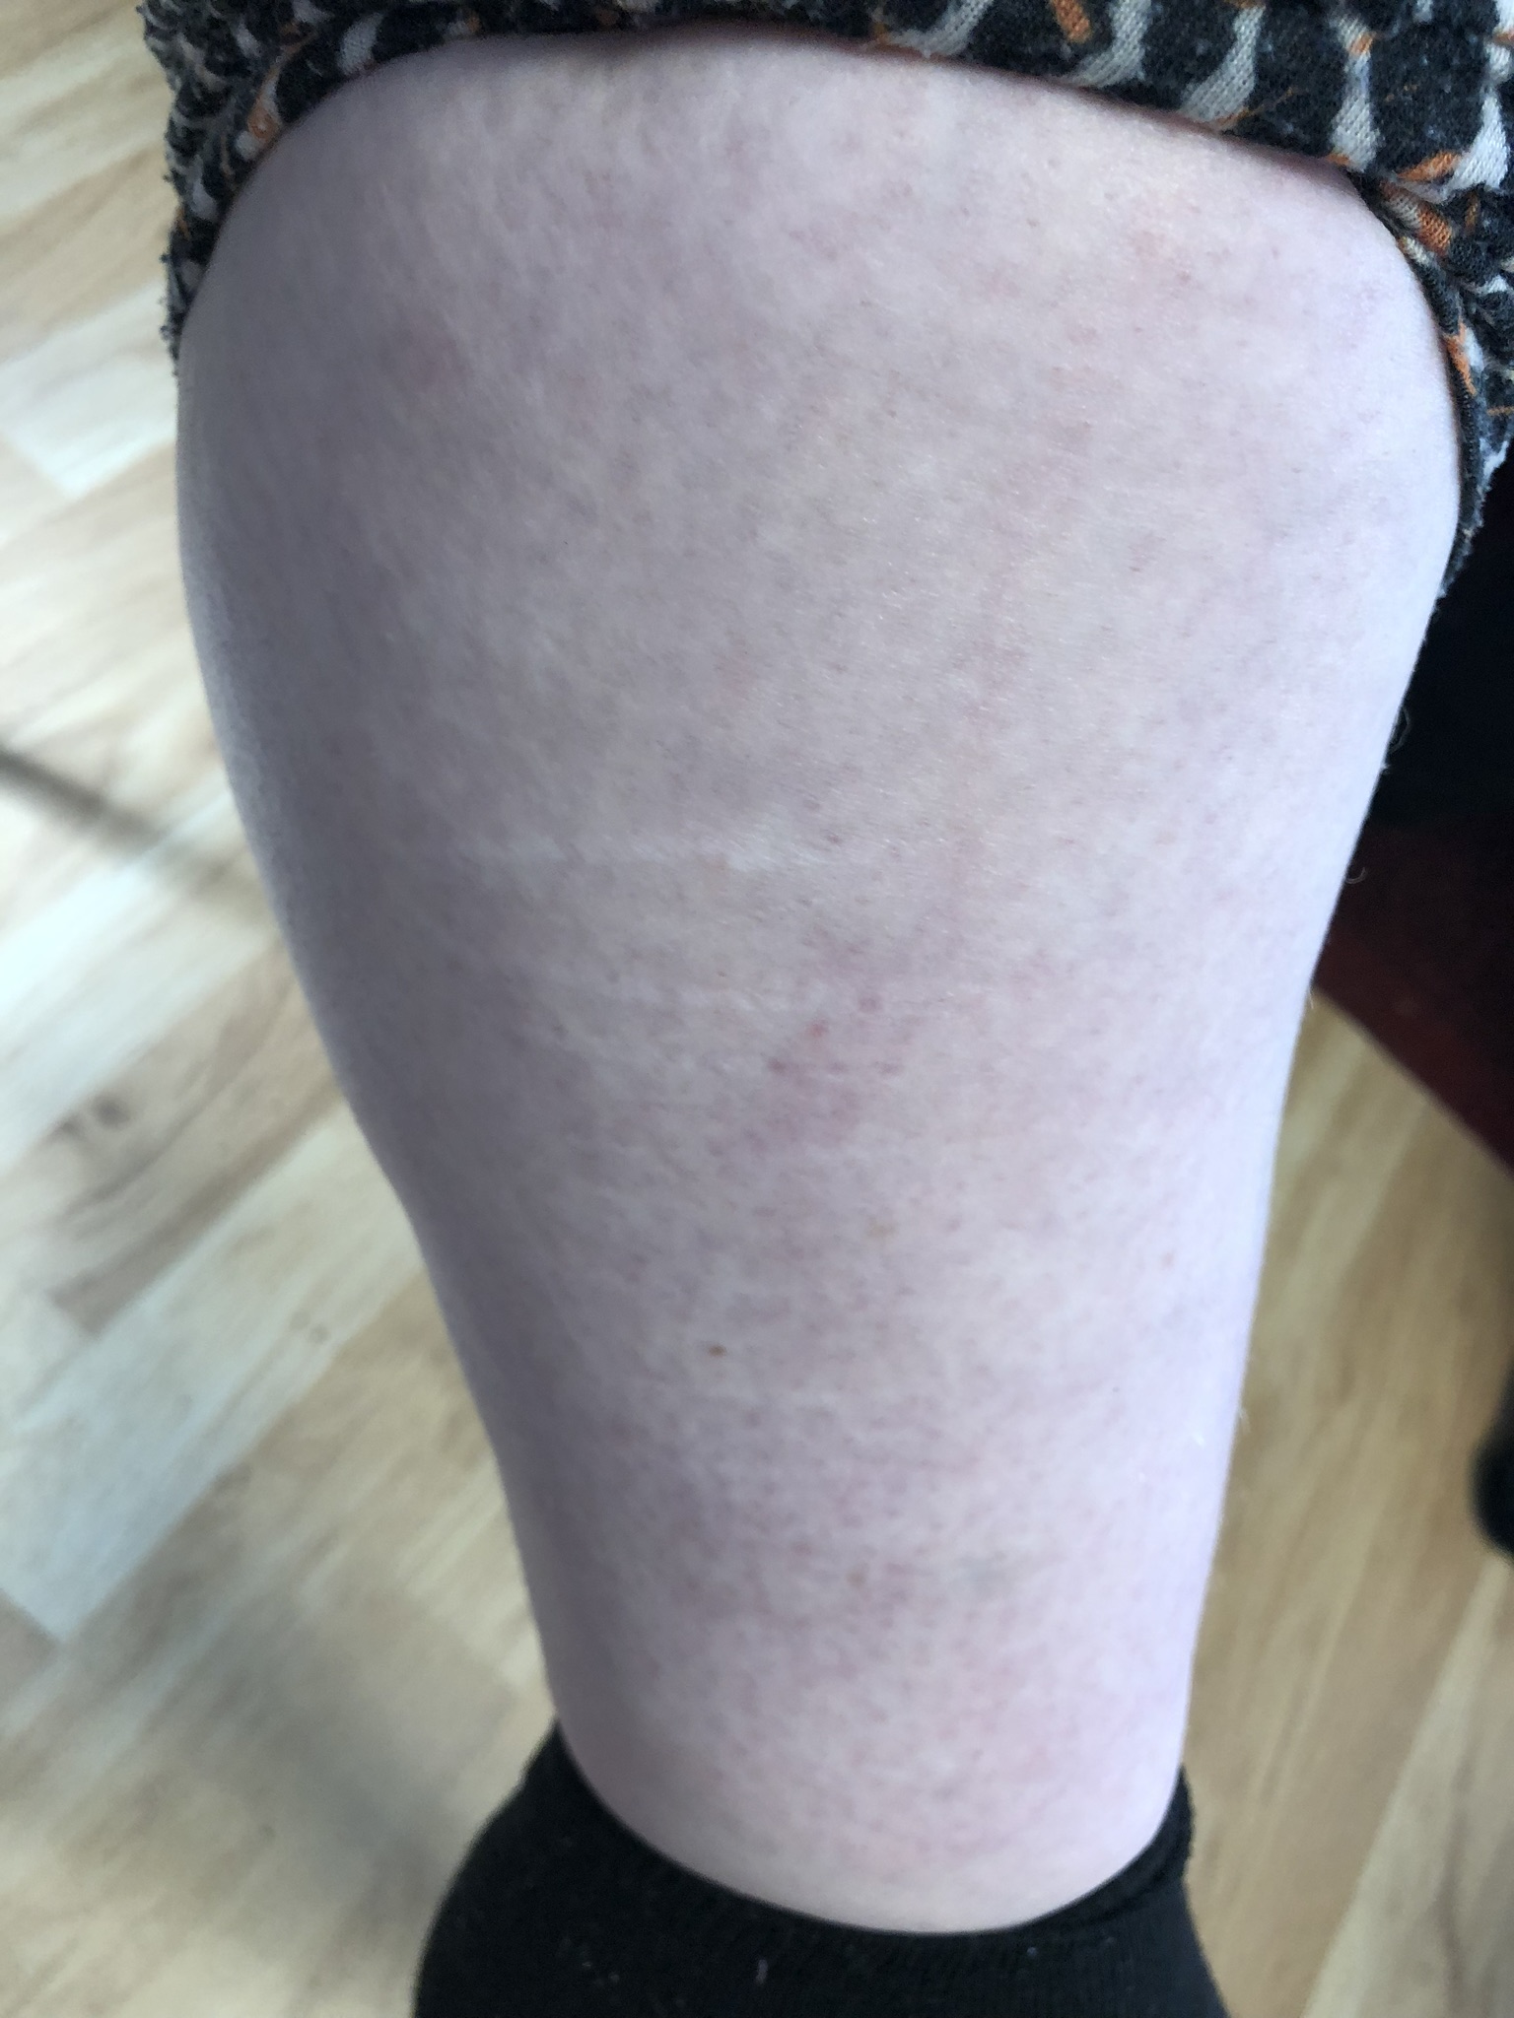
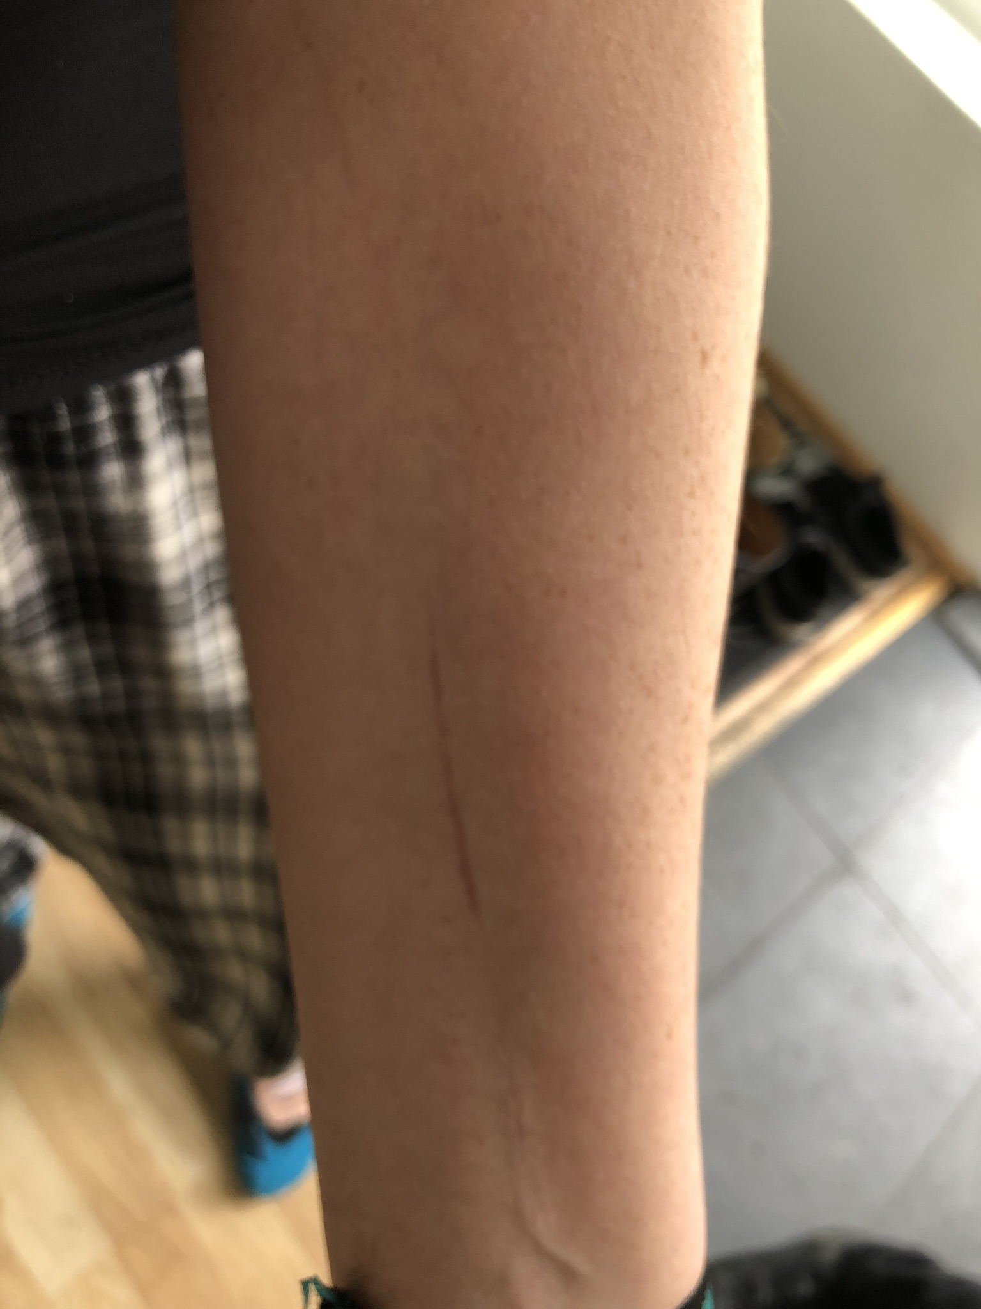
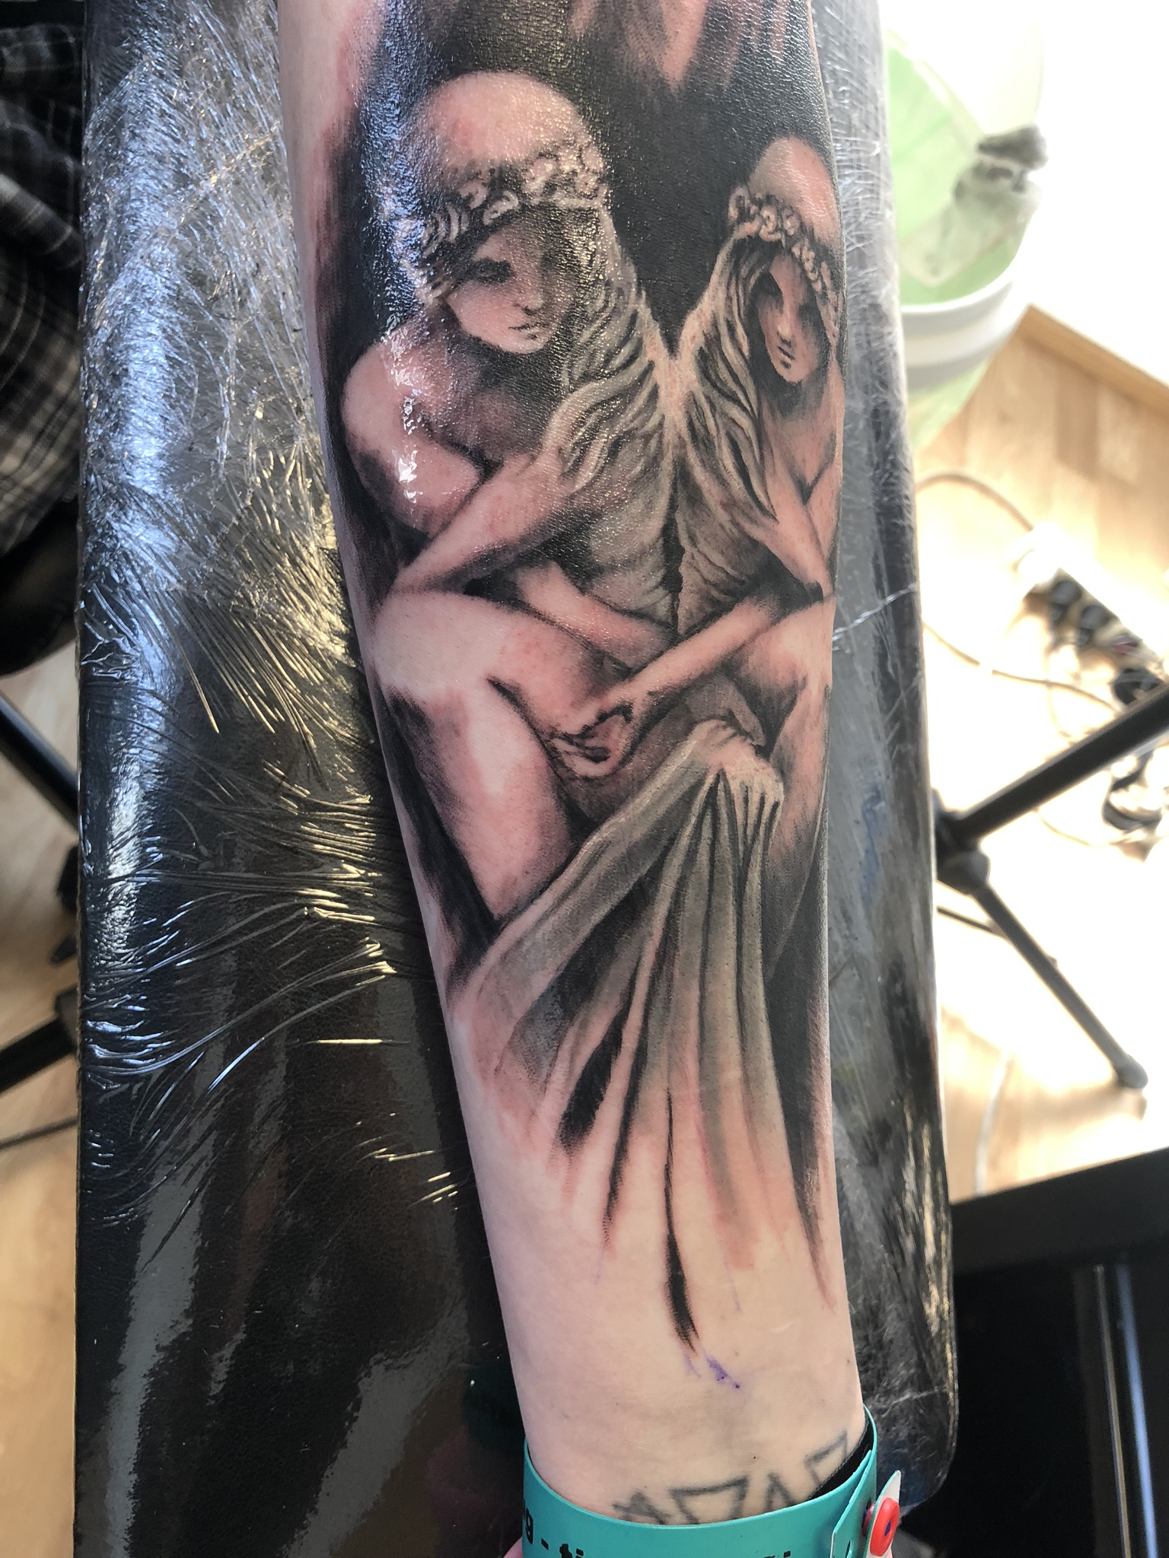
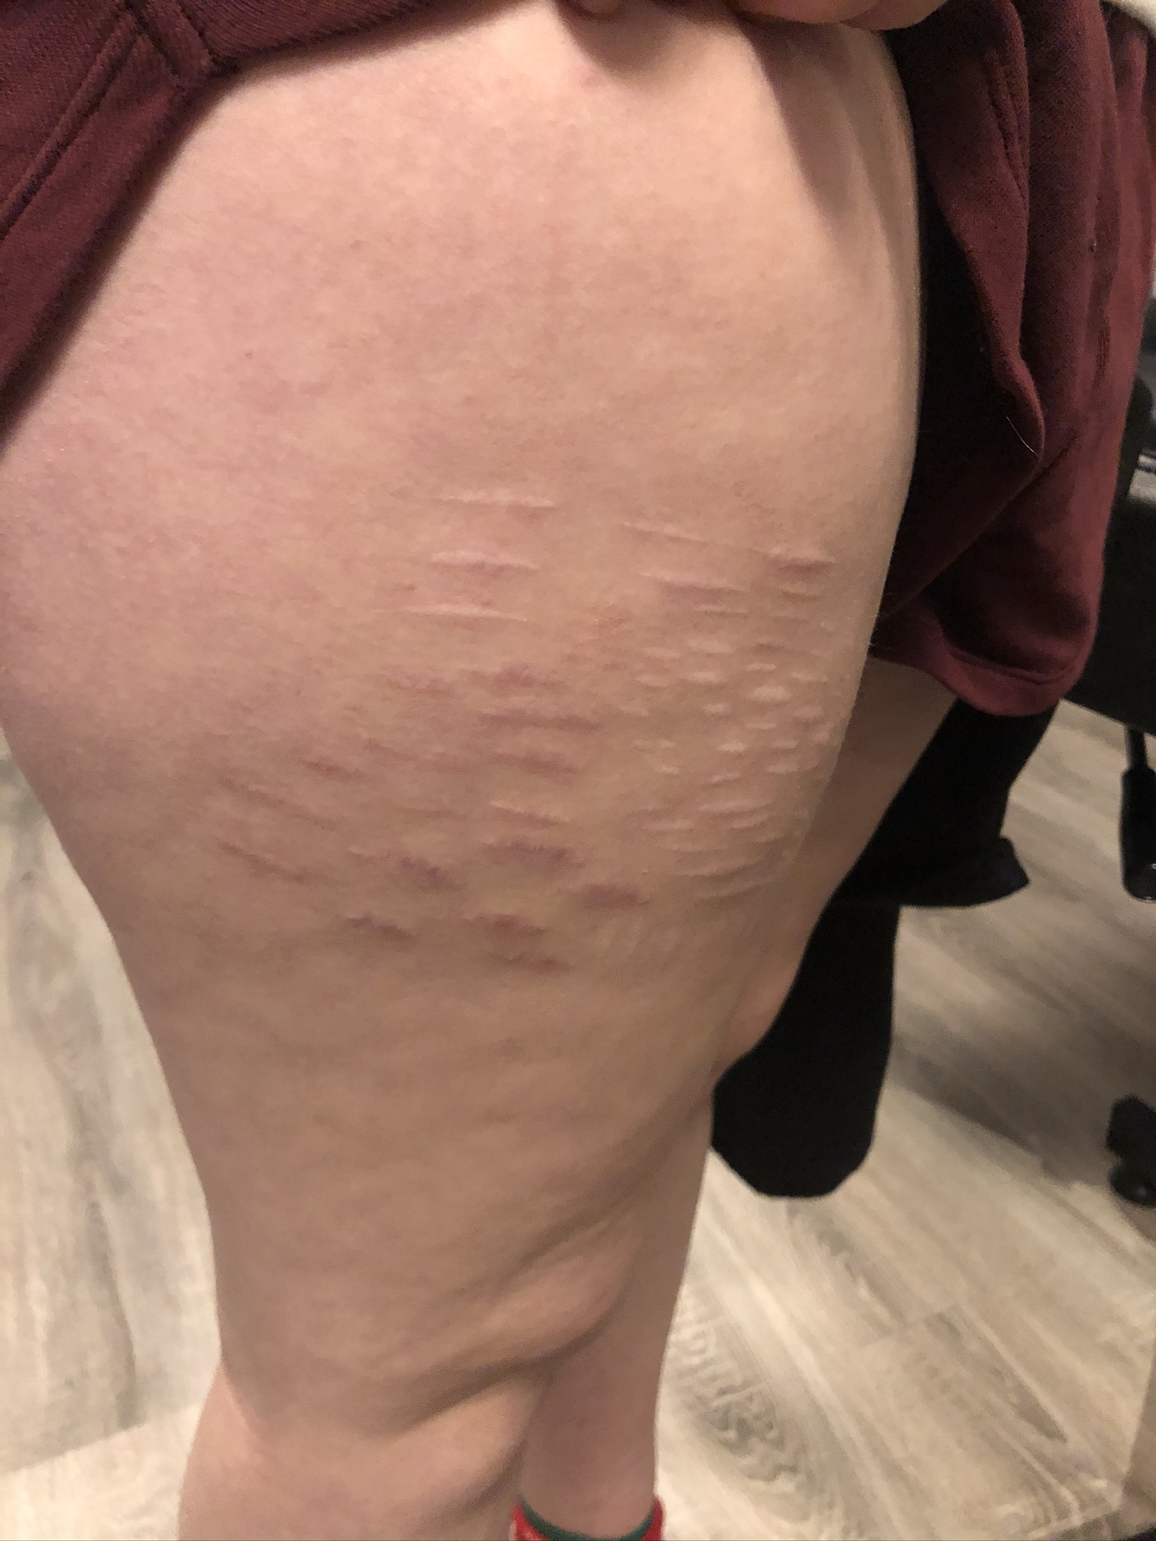
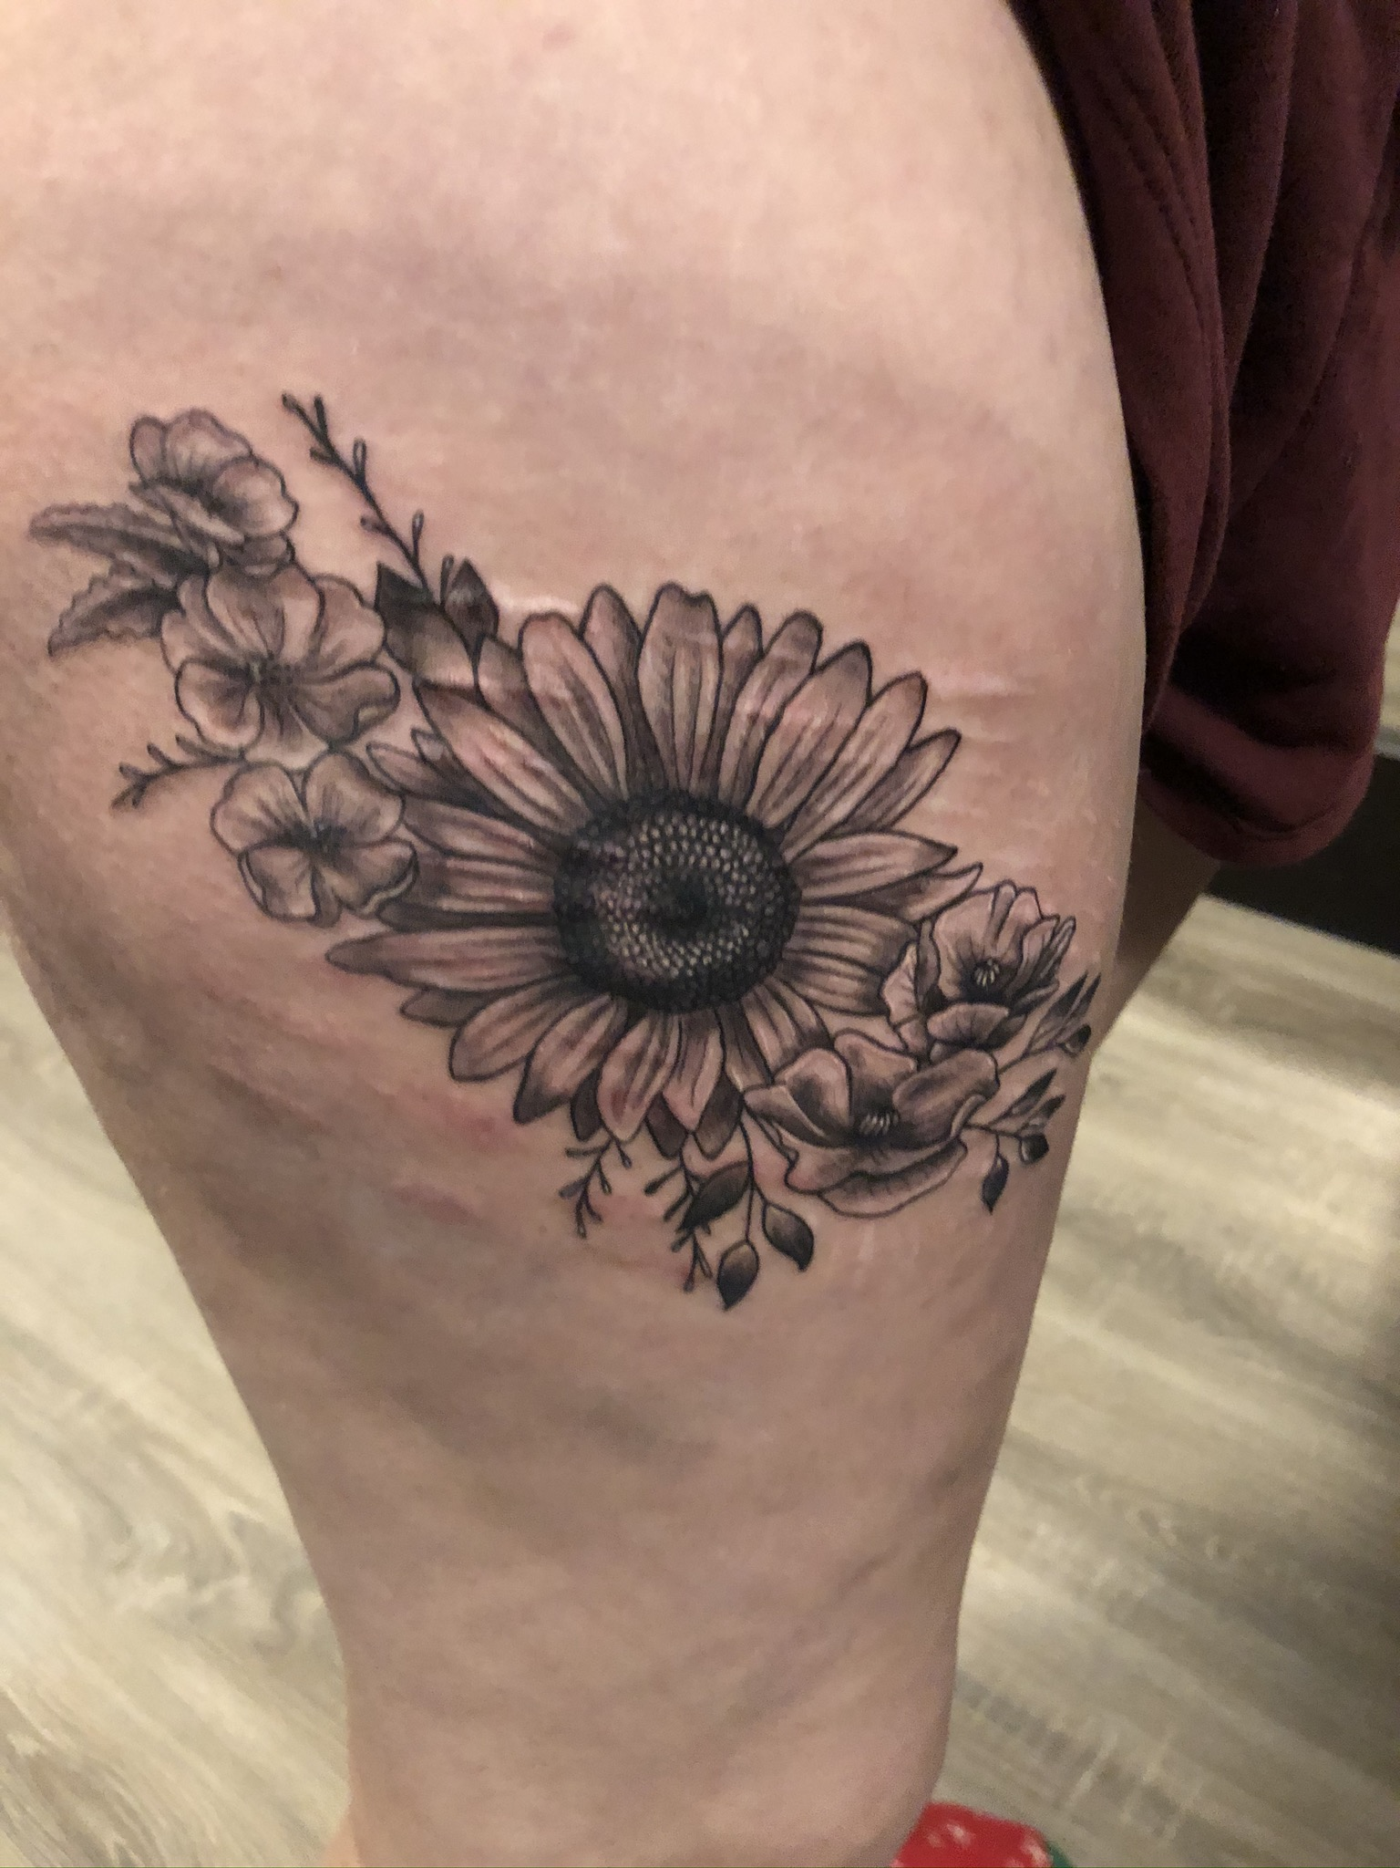

Slide 21
Jeg håper at om du føler deg litt truffet tar noen runder med deg selv.
Finner ut hvorfor du oppfører deg dårlig mot andre?
Hvorfor bruker vi så mye energi på å ødelegge andre?
Hvorfor ikke konsentrere seg om seg selv?
Det er ikke for sent å bli et bedre menneske, et medmenneske.
Si unnskyld, vis at du respekterer andre, vis at du kan forandre deg
Ord og handlinger kan ta liv.
MOBBING DREPER

Slide 22
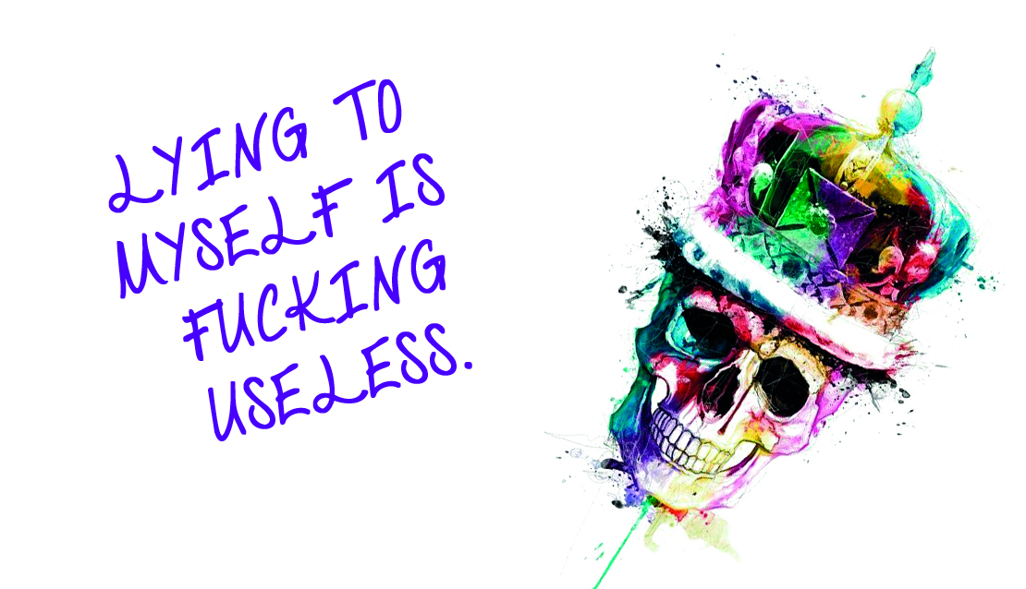


Slide 23
Støtt oss gjerne i kampen mot mobbing
Vipps 97788

Slide 24
Har du lyst til å stille spørsmål under foredraget? Men ikke vil si det høyt?
Så kan du sende en sms. Tlf. mitt er 95 79 29 93

Slide 25
Traume terapi
Thomas H Loew & Beate Leinberger
Kryss klappe
Vugge kroppen frem og tilbake
Bevege tærne
Bevege hode fra side til side
Lying eight hender/bein
Slow paced breathing

Slide 26
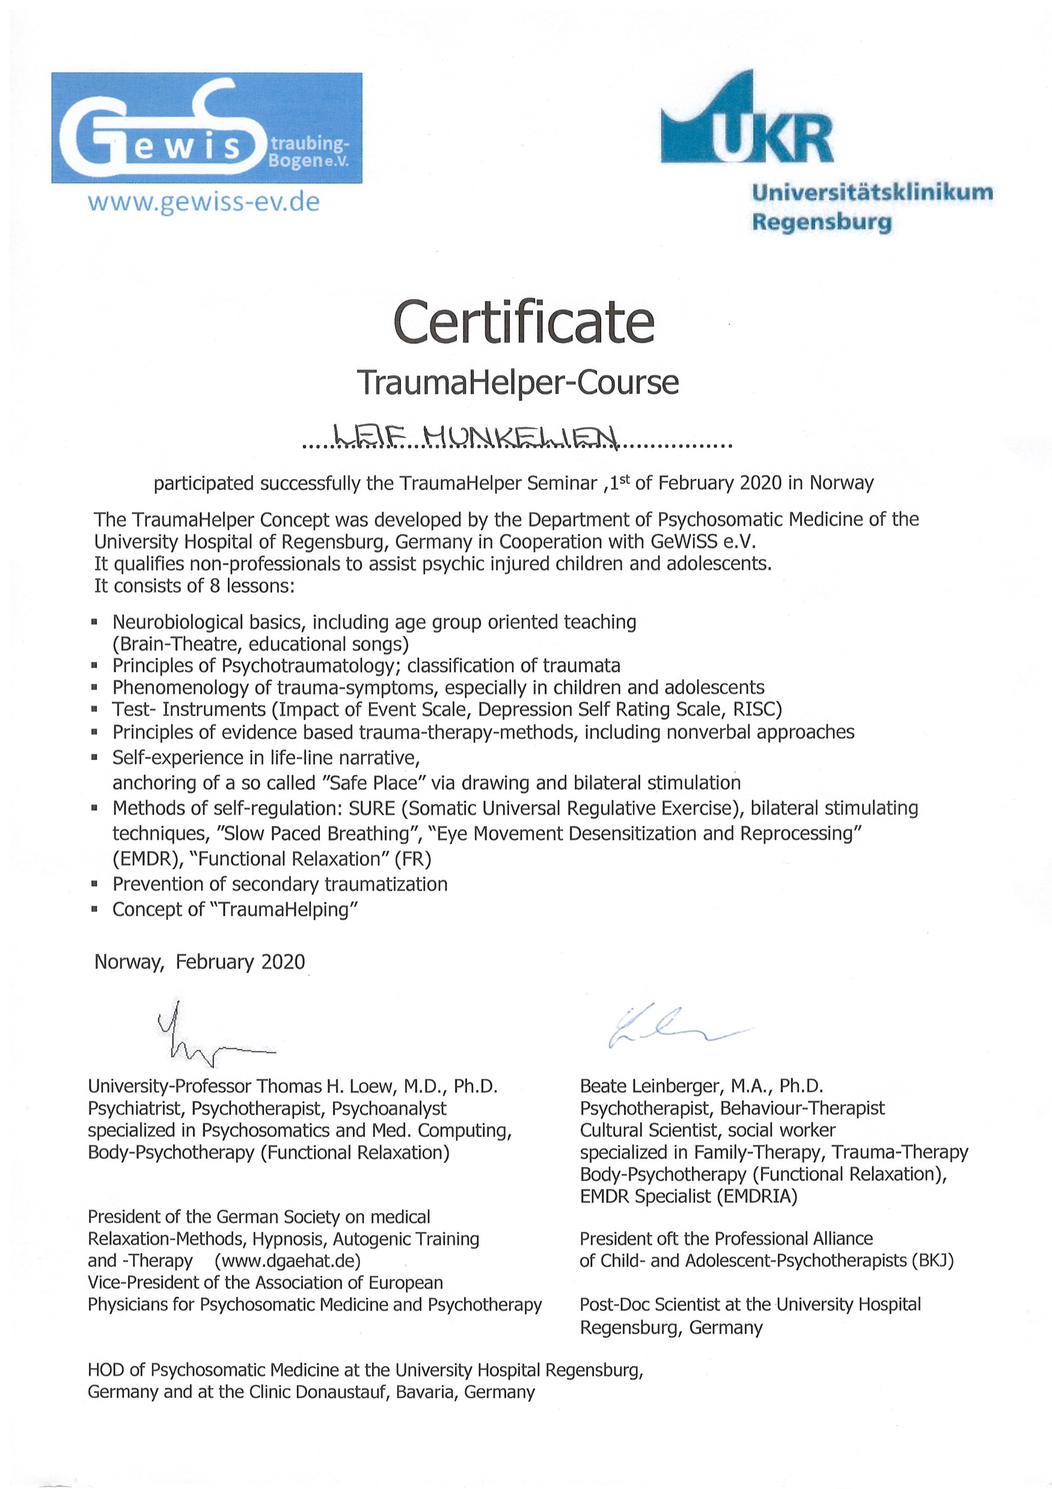

Slide 27
Det er lov og ta seg en pause skulle dette bli for tøft for deg.

Slide 28
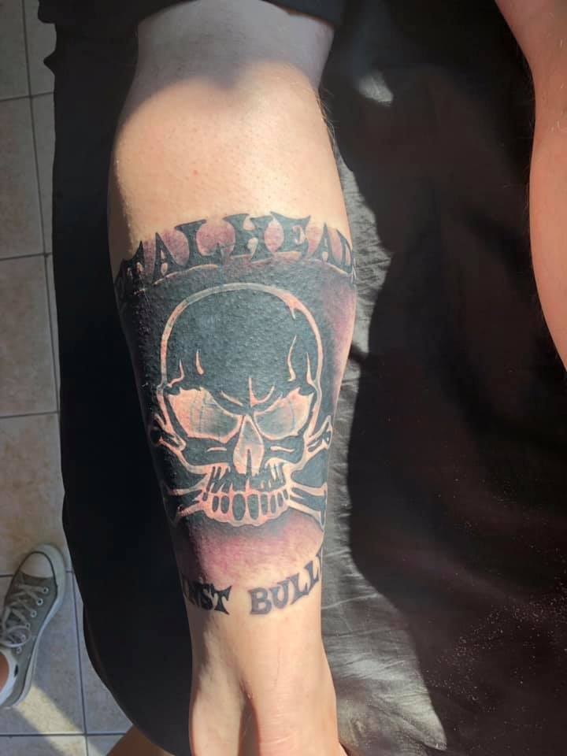
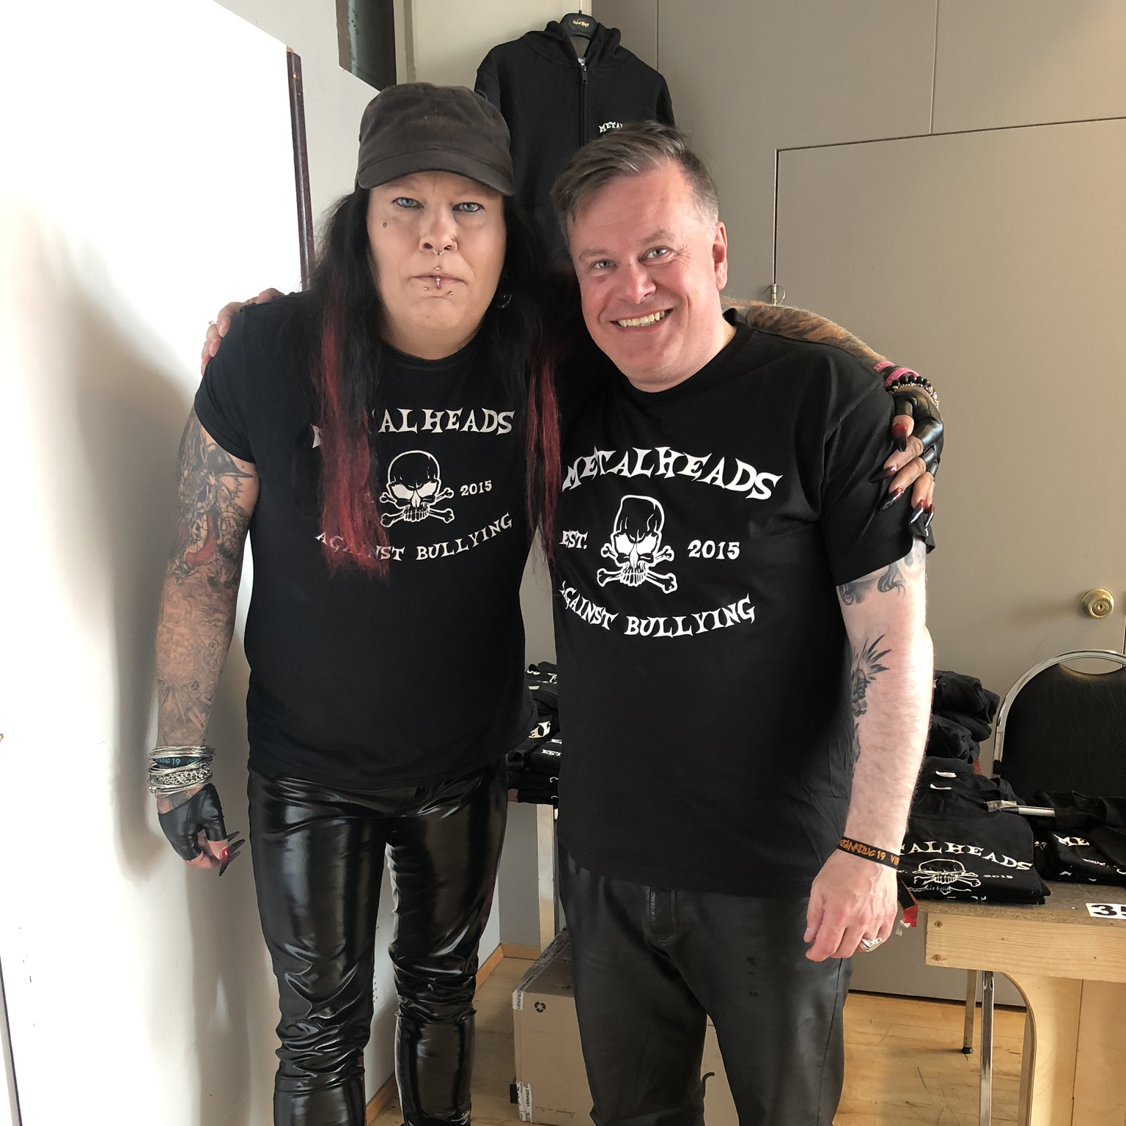
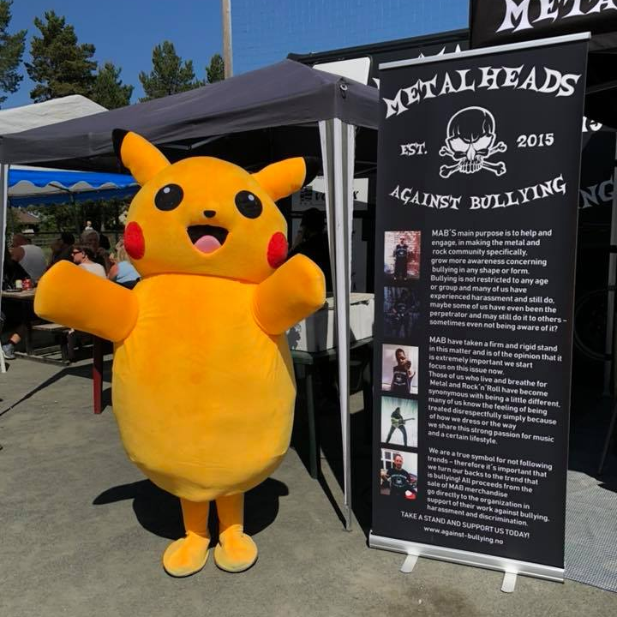
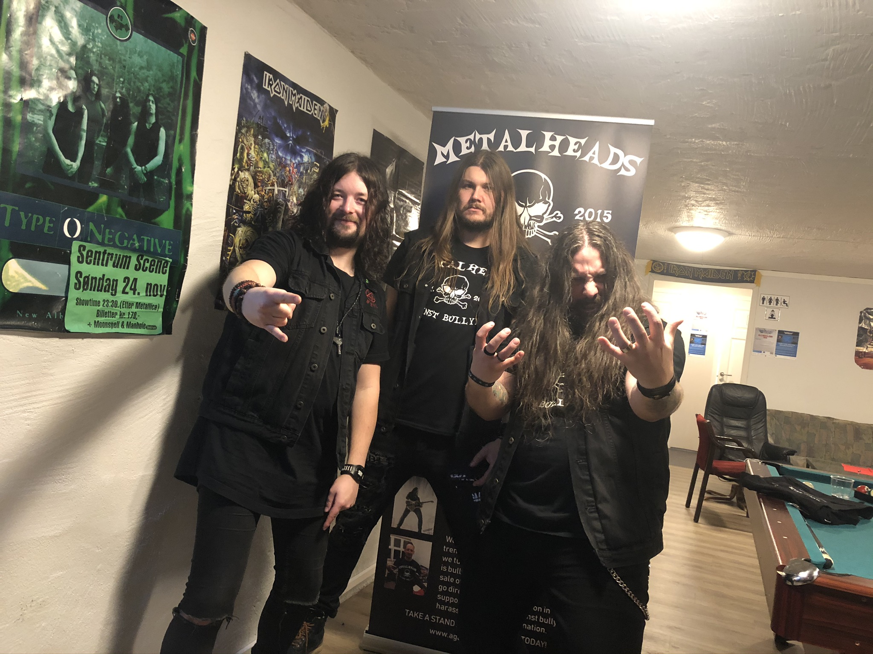
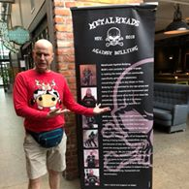
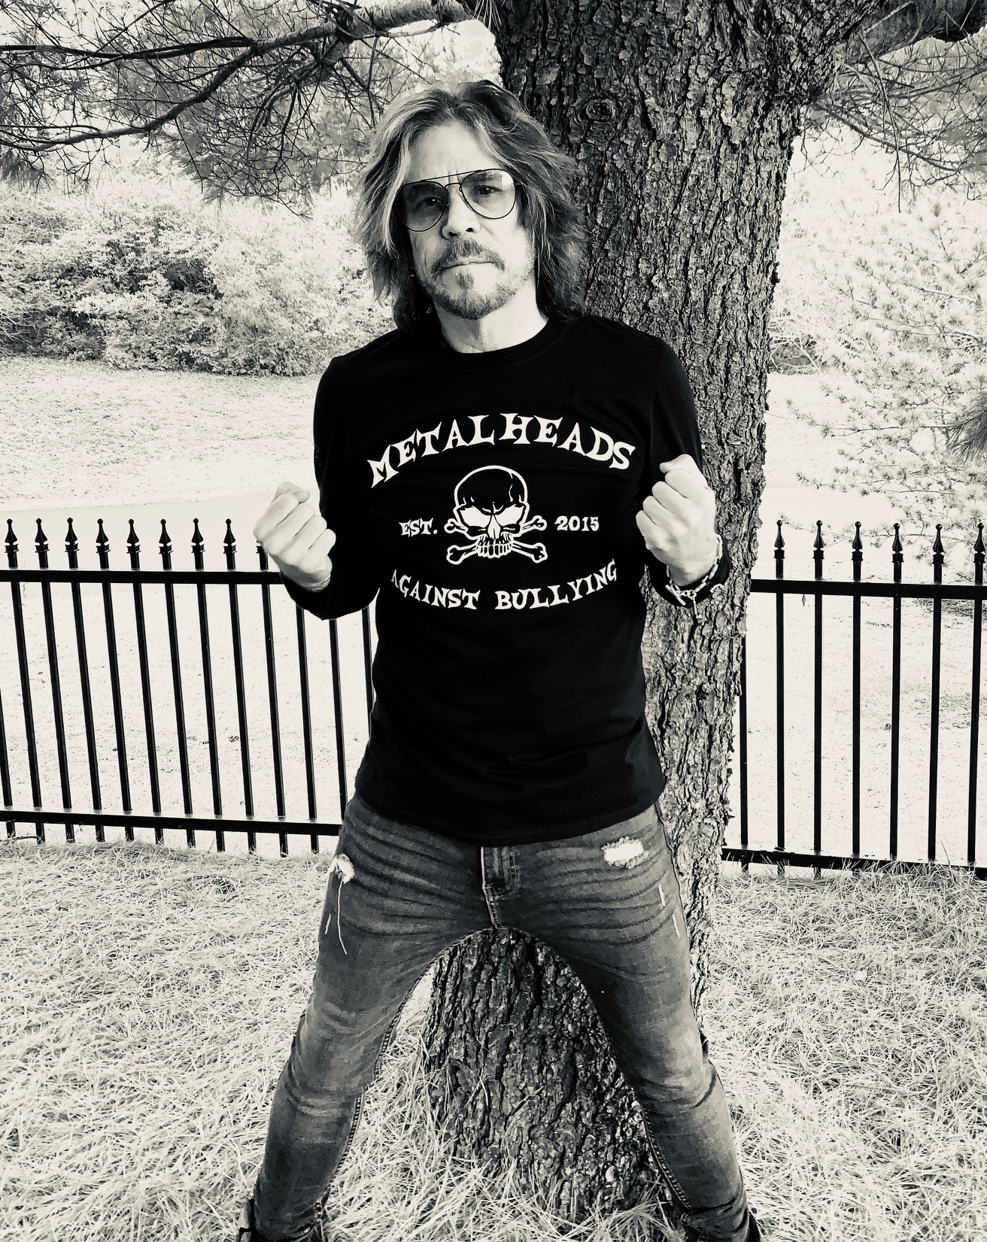
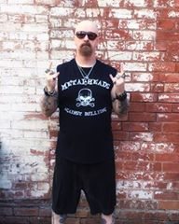

Slide 29
